Slide 1








أدوات
الفصل التاسع
القيمة المنزلية
(٩-٤) الأعداد حتى ١٠٠
نشاط

Slide 2

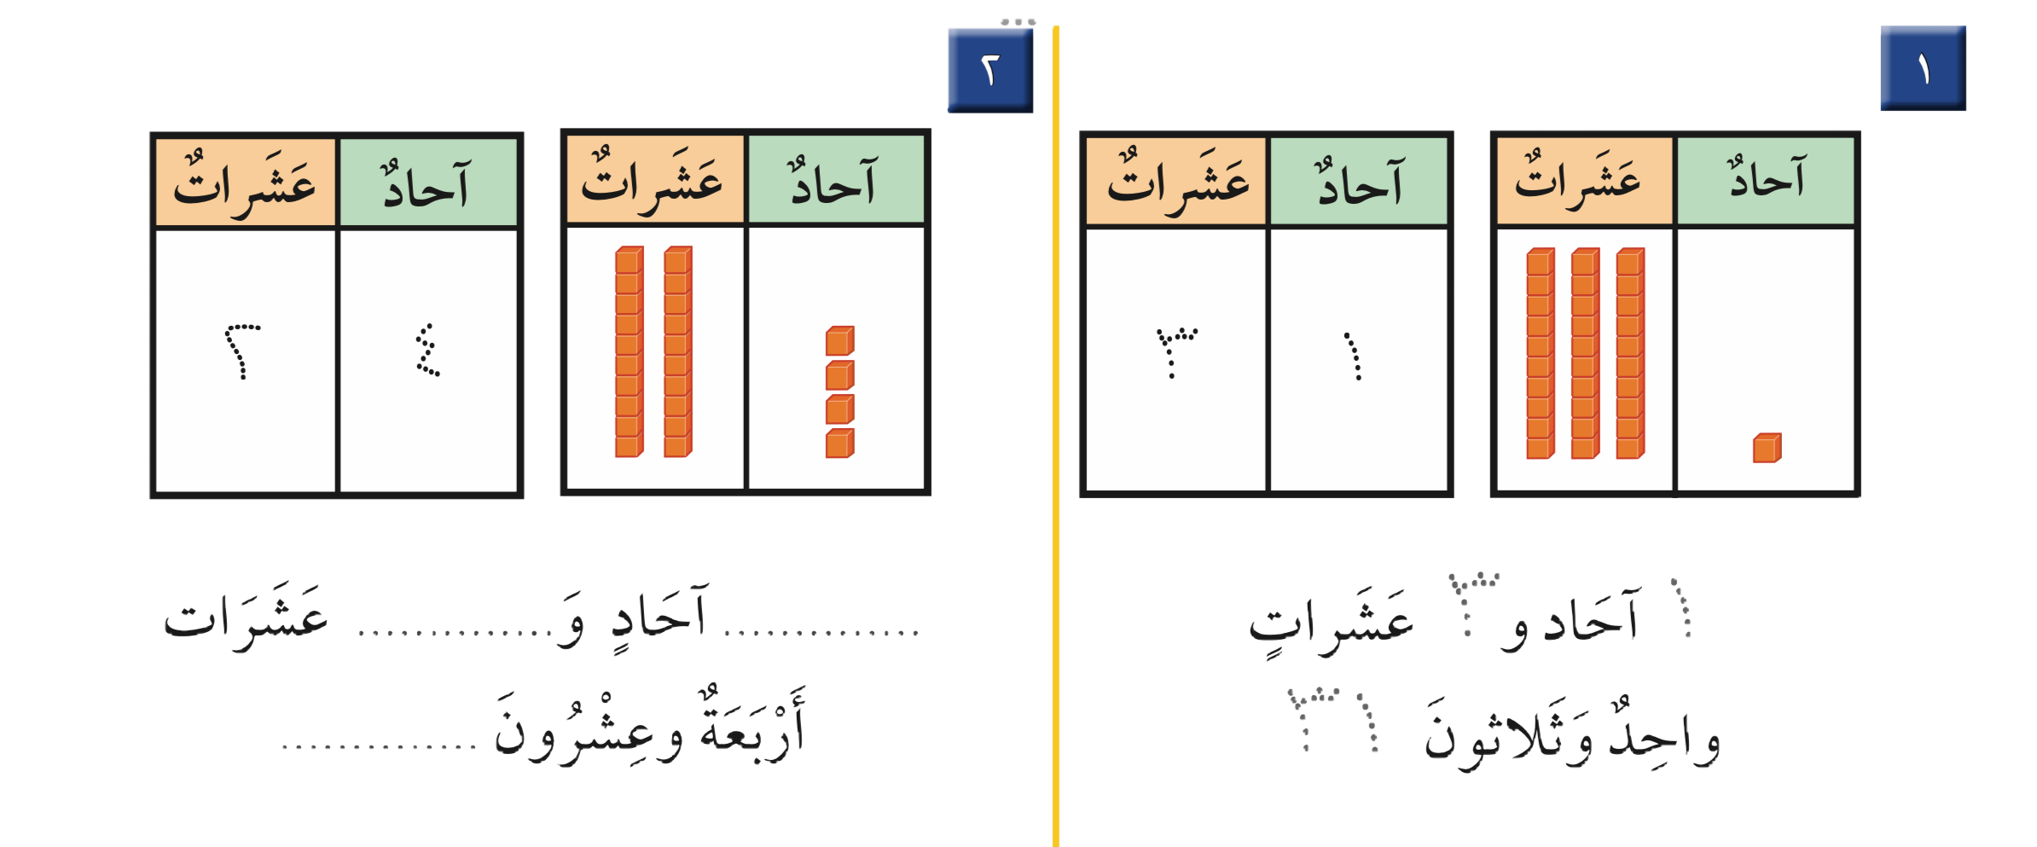
٢
٤
٣
١
٢
٤
٣
١
نشاط
٢٤
٣١

Slide 3

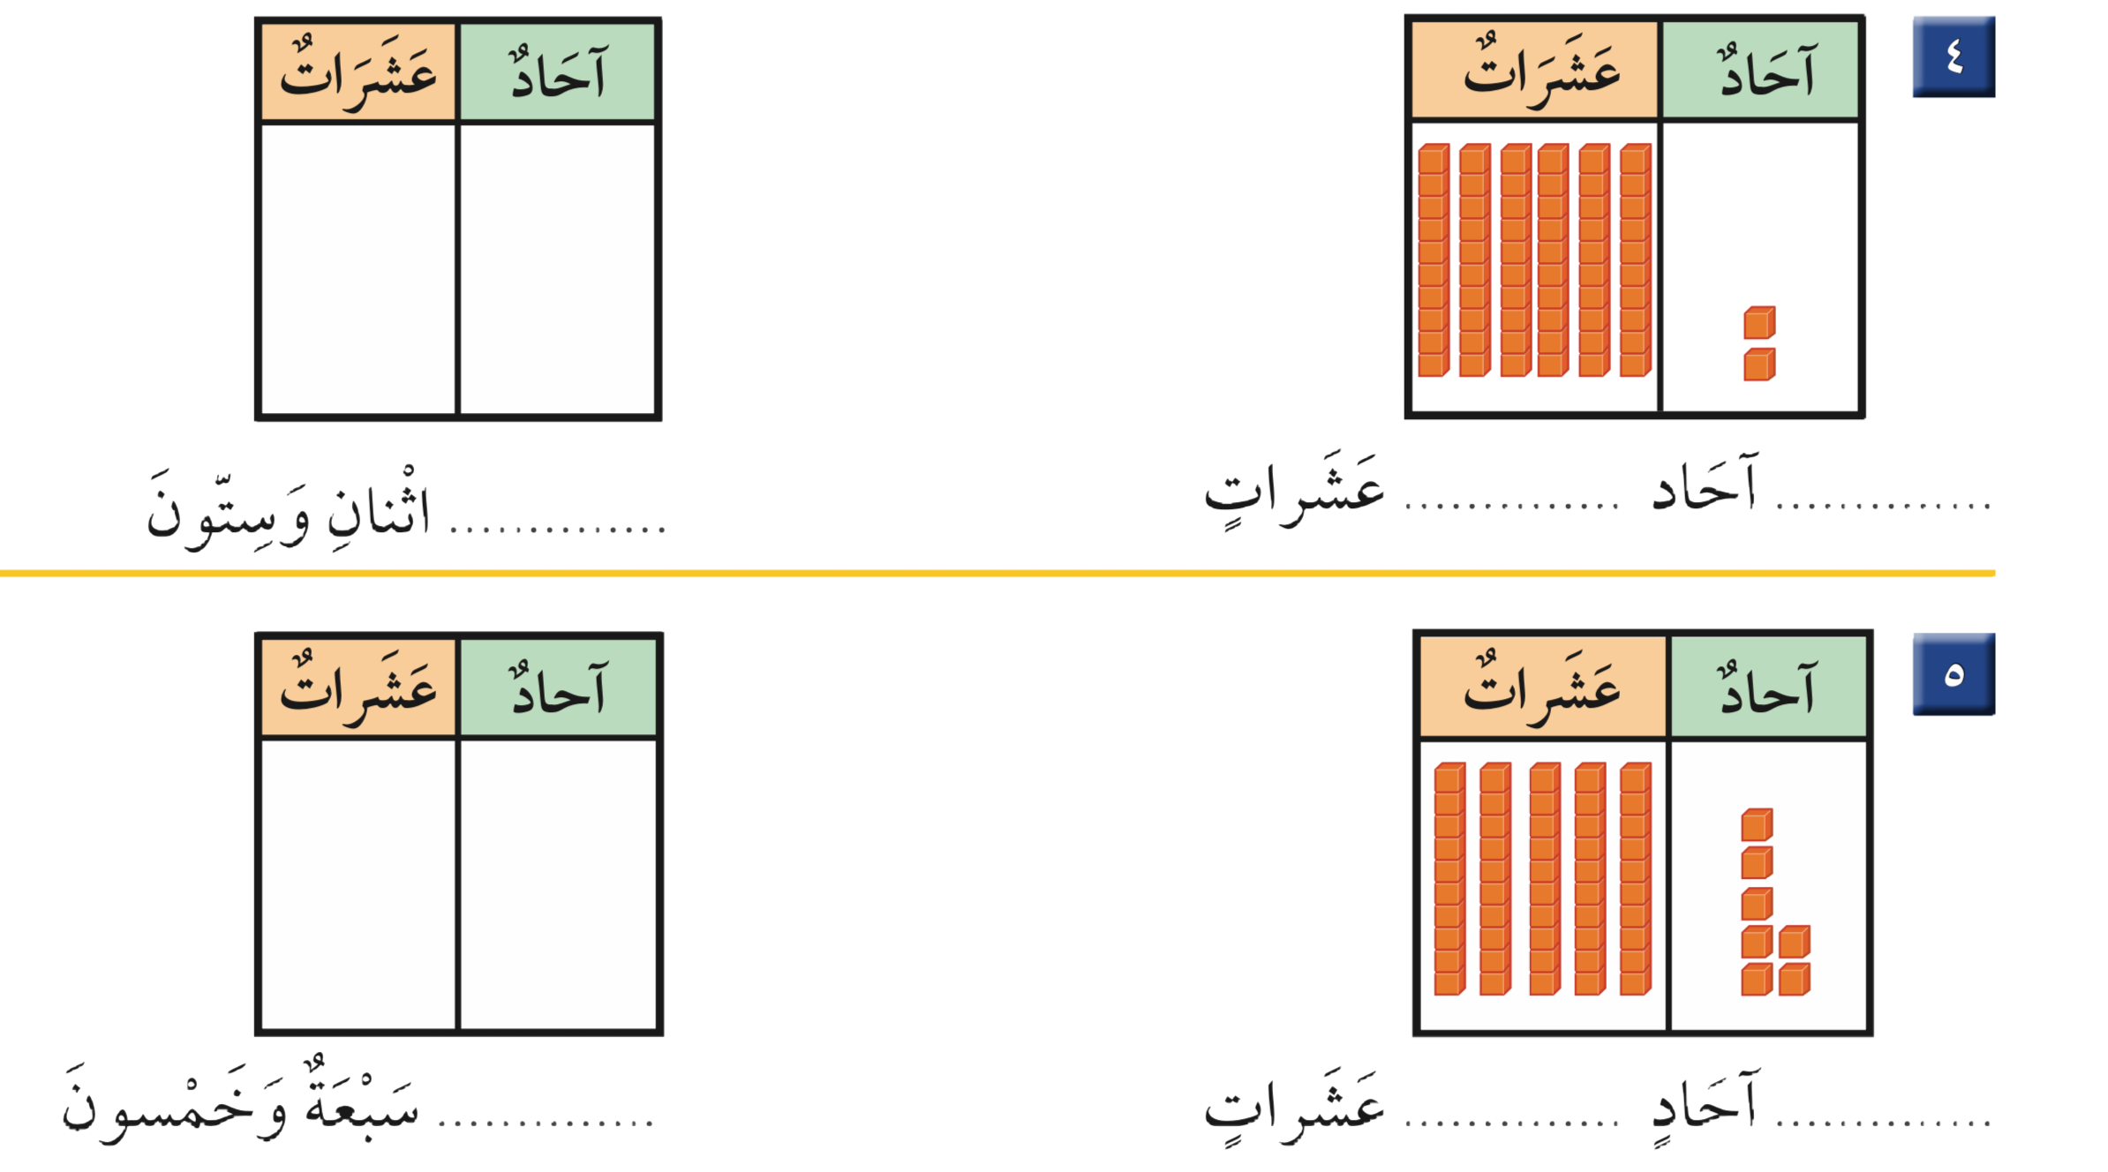
٦
٢
٦٢
٦
٢
نشاط

Slide 4
٥
٧
٥٧
٥
٧
نشاط

Slide 5
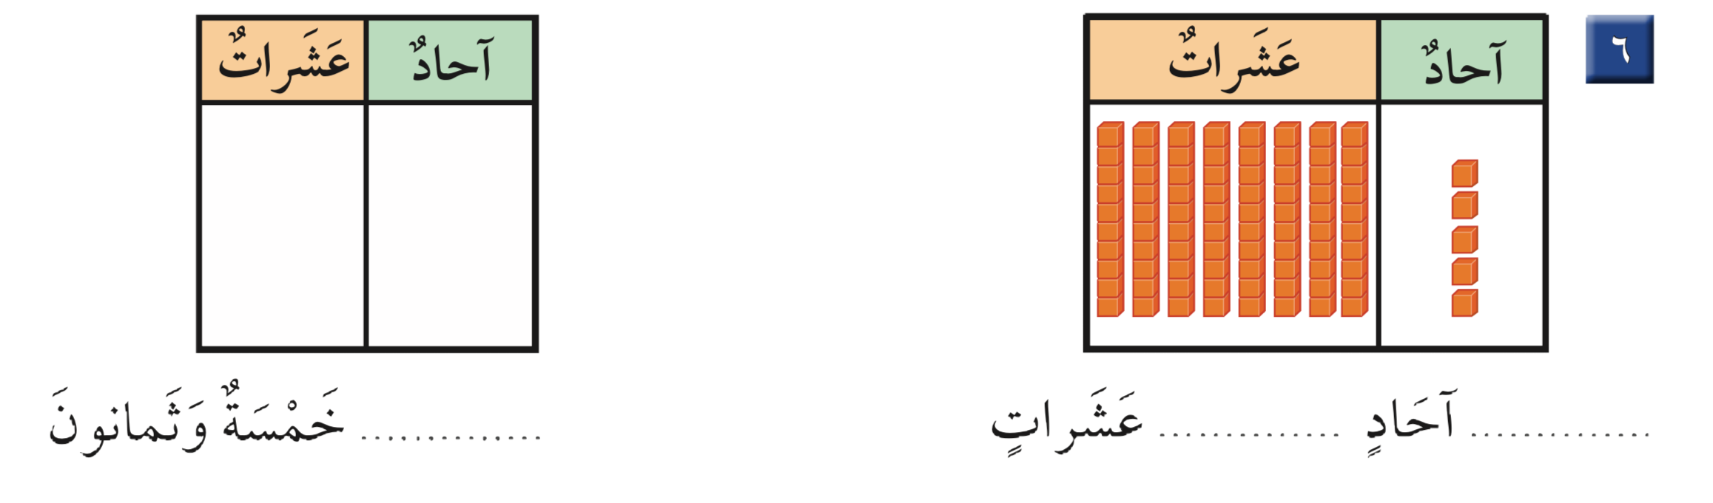
٨
٥
٨٥
٨
٥
نشاط

